Slide 1
Лекция №10 «Науки о биологическом многообразии: зоология» Моллюски (Mollusca). Общий план строения, Филогения. Раковинные (Conchifera): Моноплакофоры (Monoplacophora). Брюхоногие (Gastropoda). Головоногие (Cephalopoda). Двустворчатые (Bivalvia). Лопатоногие (Scaphopoda).

Slide 2
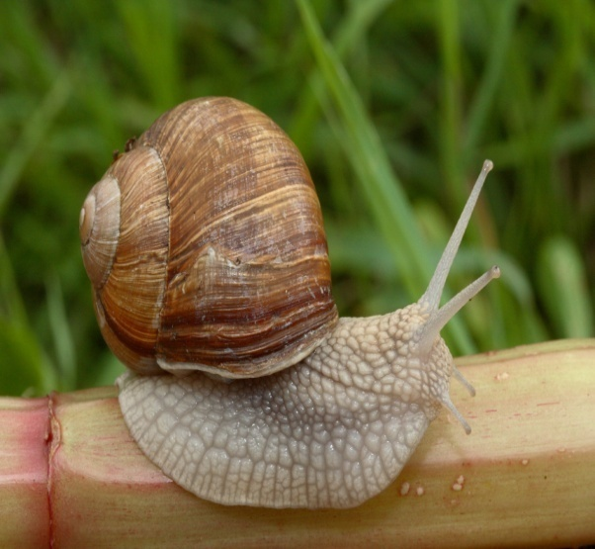
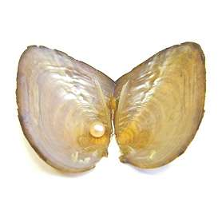
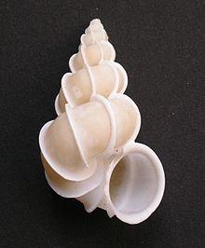
План лекции
Общая характеристика Типа Моллюски.
Филогенез Моллюсков.
Строение, физиология, экология Моноплакофор.
Строение, физиология, экология Брюхоногих.
Строение, физиология, экология Двустворчатых.
Строение, физиология, экология Головоногих.
Строение, физиология, экология Лопатоногих.

Slide 3
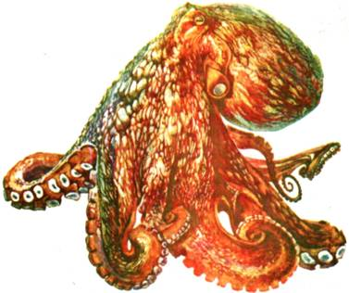
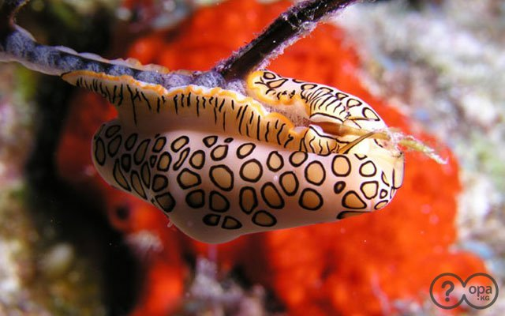
ТИП МОЛЛЮСКИ (MOLLUSCA)
Образуют ясно ограниченный тип животных, ведущий начало от кольчатых червей
Относятся главным образом водные, реже наземные животные, характеризующиеся следующими признаками.

Slide 4
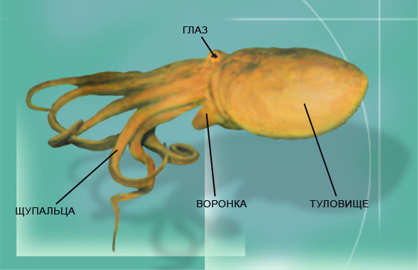
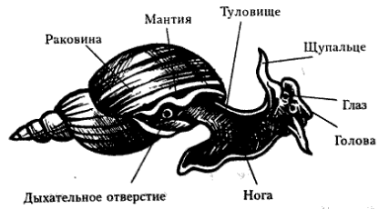
Моллюски — билатерально-симметричные животные
Тело моллюсков несегментированное
Моллюски — вторичнополостные животные
Тело моллюсков состоит из трех отделов
Основание туловища окружено большой кожной складкой – мантией.
На спинной стороне тела защитная раковина

Slide 5
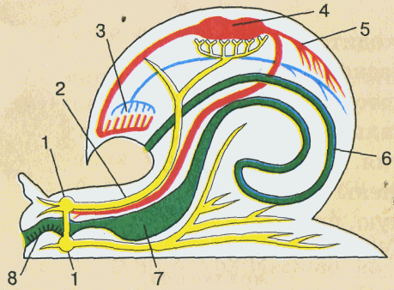
Присутствие в глотке особого аппарата для размельчения пищи — терки (радулы).
Кровеносная система характеризуется наличием сердца
Органы дыхания представлены первичными жабрами — ктенидиями.
Нервная система у примитивных форм состоит из окологлоточного кольца и четырех продольных стволов
Для выделения служат почки
У высших форм -разбросанно-узловой тип.
У большинства дробление спирального типа, детерминированное

Slide 6
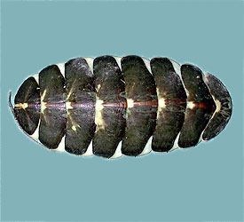
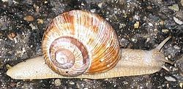
Тип Mollusca
боконервные(Amphineura)
раковинные (Conchifera)

Slide 7
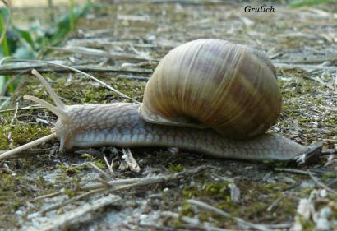
ПОДТИП РАКОВИННЫЕ (CONCHIFERA)
Моллюски с известковой раковиной, цельной или разделенной на две боковые створки. Покровы без кутикулы. Внутренностный мешок часто хорошо развит. Нервная система чаще разбросанно-узлового типа. Бордовые нервные стволы сзади соединяются под задней кишкой. На голове расположены глаза и щупальца. Имеются статоцисты.

Slide 8
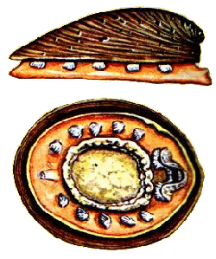
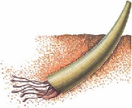
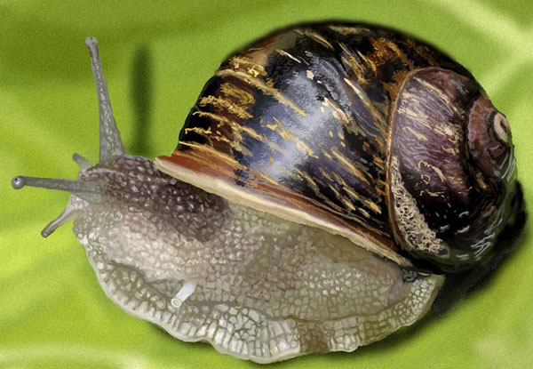
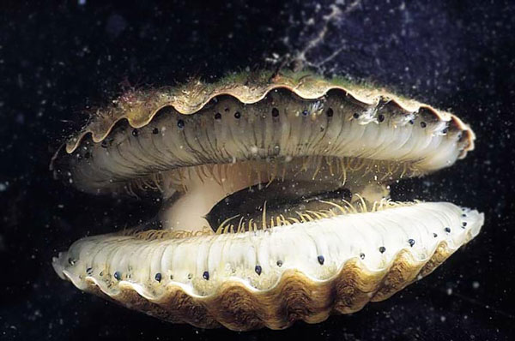
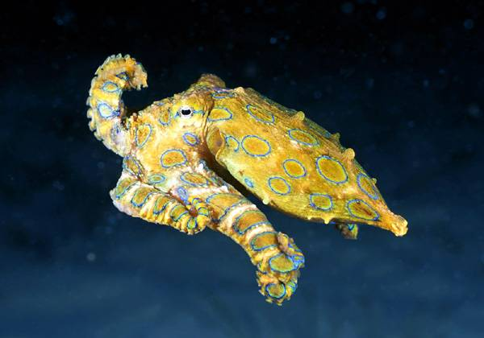
Классы:
Моноплакофоры
(Monoplacophora),
Брюхоногие (Gastropoda),
Лопатоногие (Scaphopoda),
Пластинчатожаберные (Lamellibranchia)
Головоногие (Cephalopoda).

Slide 9
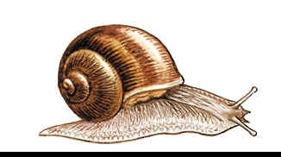
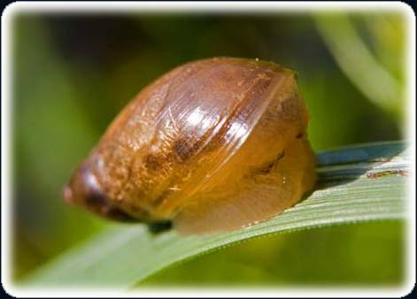
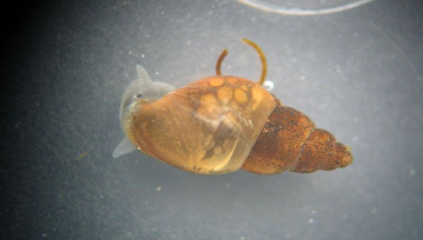
БРЮХОНОГИЕ (GASTROPODA)
Брюхоногие, или улитки, — самый богатый представителями класс моллюсков.
Обитатели моря, но многие из них приспособились к жизни в пресных водоемах и на суше.
Очень небольшое число видов ведет паразитический образ жизни.

Slide 10
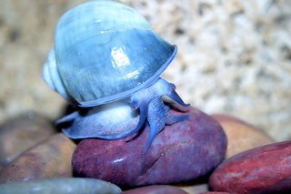
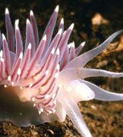
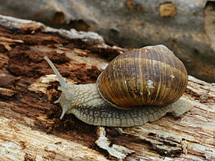
Класс Gastropoda
Переднежаберные (Prosobranchia)
Заднежаберные (Opisthobranchia)
Легочные (Pulmnata)

Slide 11
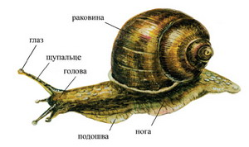
Голова брюхоногих явственно обособлена от тела, нога хорошо развита и обычно имеет широкую ползательную подошву, туловище образует кверху вырост в виде большого внутренностного мешка. Раковина состоит из одного куска, но иногда может подвергаться редукции. Характерная черта всех брюхоногих — асимметричность строения.
Асимметрия брюхоногих моллюсков выражается, во-первых, в редукции правых органов мантийного комплекса, сопровождающейся усиленным развитием их партнеров на левой стороне, и, во-вторых, внутренностный мешок закручивается спирально — эта особенность внешне ясно выражена в форме раковины.

Slide 12
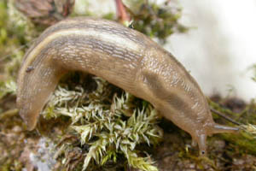
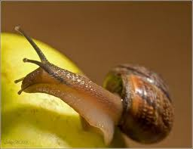
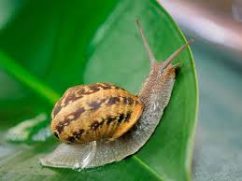
Нога представляет мускулистый брюшной вырост с плоской ползательной подошвой;
На туловище образуется по направлению книзу складка покровов, мантийная складка, под которой находится мантийная полость с расположенным в ней мантийным комплексом органов.
Раковина брюхоногих состоит из тонкого органического наружного слоя (periostracum), под которым лежит фарфоровидный слой (ostracum),
У некоторых брюхоногих имеется еще внутренний перламутровый слой.
Во всех подклассах брюхоногих нередко наблюдается редукция раковины

Slide 13
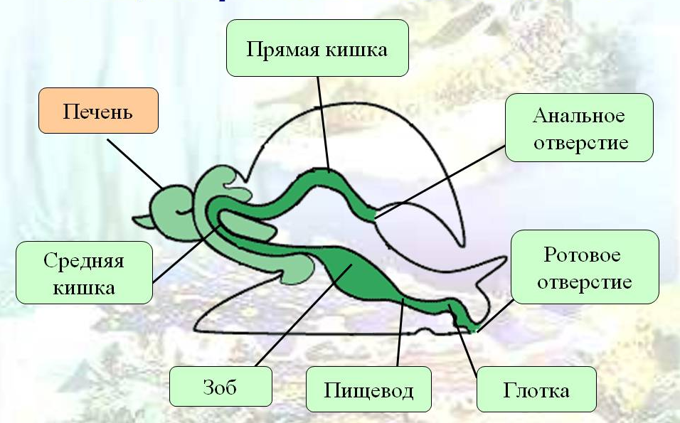
Пищеварительная система

Slide 14
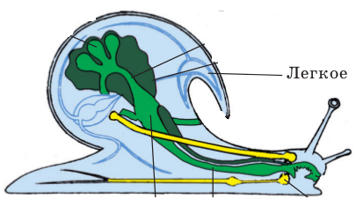
Органы дыхания
Большинство брюхоногих дышит жабрами. Первичные (настоящие) жабры – ктенидии.
У сухопутных органы дыхания- легкие.

Slide 15
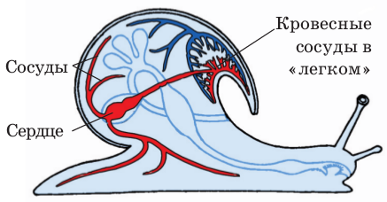
Кровеносная система.
Сердце обычно помещается над задней кишкой. Кроме того, оно всегда окружено перикардием, представляющим участок вторичной полости тела (целом).

Slide 16
Нервная система

Slide 17
Органы Чувств
Органы осязания - в голове, ноге, жабрах
Органы зрения - на голове
Органы обоняния - на голове, в коже
Органы равновесия - в ноге
Органы химического чувства - в жабрах

Slide 18
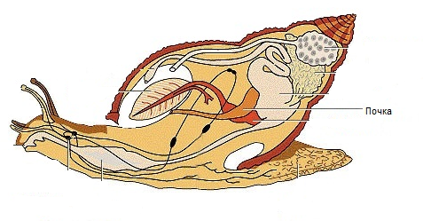
Выделительная система брюхоногих состоит из пары почек типа целомодуктов, из которых чаще сохраняется лишь одна ле­вая. Одним концом почки посредством ресничной воронки сообщаются с перикардием, т. е. с участком целома, другим — открываются в мантийную полость сбоку от порошицы.

Slide 19
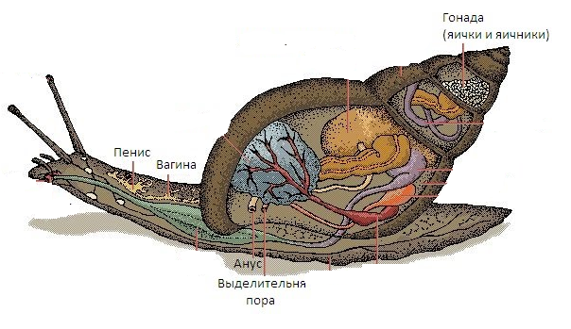
Половая система
Переднежаберные обычно раздельнополы, легочные и заднежаберные — гермафродиты
Среди примитивных брюхоногих встречаются формы, обладающие наружным оплодотворением
Половая железа всегда одна
У большинства же форм оплодотворение внутреннее

Slide 20
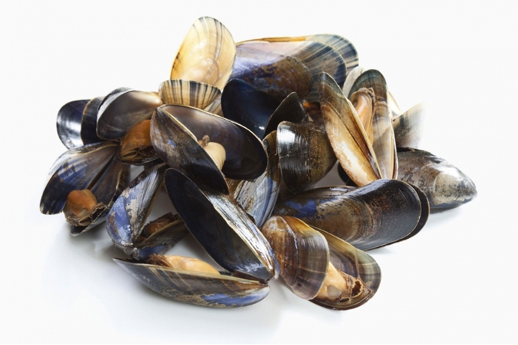
ПЛАСТИНЧАТОЖАБЕРНЫЕ ИЛИ ДВУСТВОРЧАТЫЕ (LAMELLIBRANCHIA, ИЛИ BIVALVIA)
Пластинчатожаберные образуют большой класс (около 20000 видов) морских и пресноводных моллюсков с двустворчатой раковиной, одеваю­щей тело с боков. Характерная особенность их — редукция головы. У большинства представителей имеется пара ктенидиев, превращенных в большие пластинчатые жабры.

Slide 21
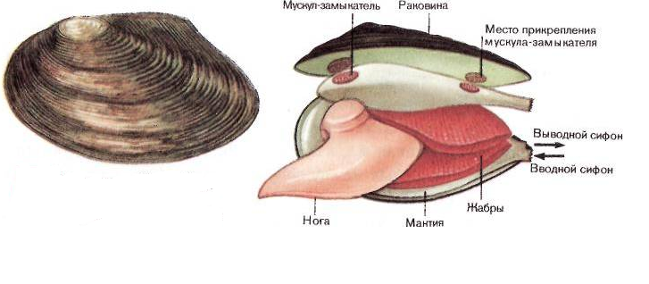
Строение и физиология.
Тело чаще всего продолговатое
Тело покрыто мантией
На переднем конце туловища лежит рот
На брюшной стороне туловища выдается нога.
На заднем конце — порошица.

Slide 23
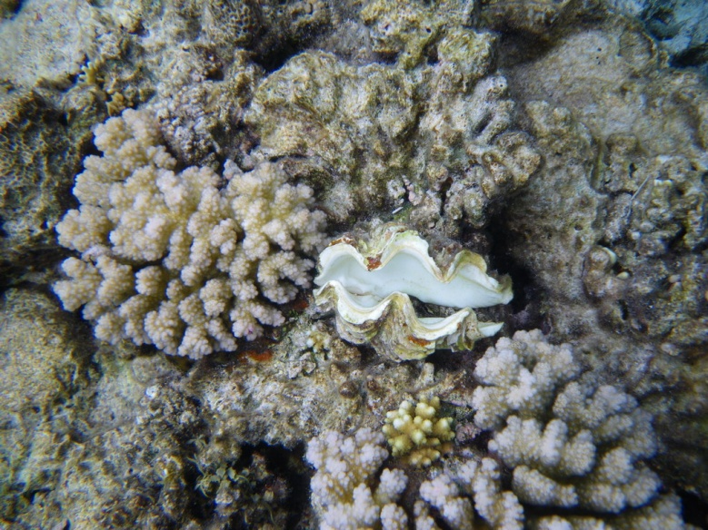
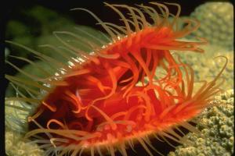
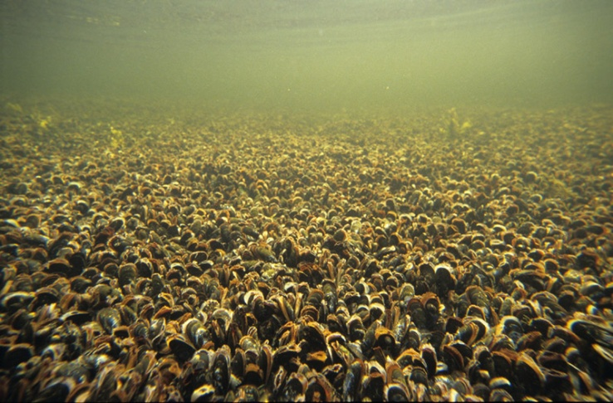
Экология
Пластинчатожаберные — малоактивные животные, живут на дне водоемов, нередко наполовину или целиком зарывшись в грунт.
В тех местах, где пластинчатожаберных особенно много, например на устричных и мидиевых банках, эти моллюски становятся мощными естественными очистителями воды (биофильтраторами). Подсчитано, что мидии, заселяющие 1 м2 дна, за сутки могут профильтровать до 280 м3 воды. В этом отношении пластинчатожаберные обнаруживают сходство с губками.

Slide 24
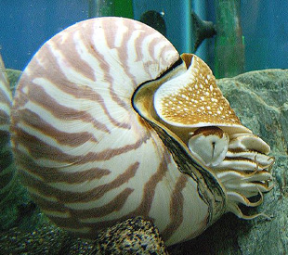
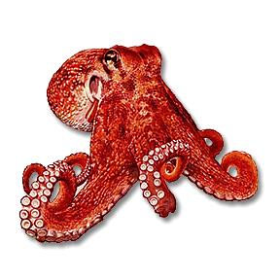
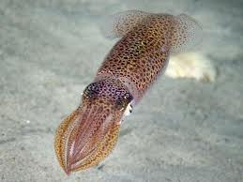
КЛАСС ГОЛОВОНОГИЕ (CEPHALOPODA)
-Тело их билатерально симметрично, с резким разделением на голову и туловище.
-Нога превращена в щупальца, или руки, которые вторично сместились на голову и окружают ротовое отверстие. Другая часть ноги представлена воронкой.
-Раковина у примитивных форм наружная, многокамерная, у высших представителей — внутренняя, часто более или менее редуцированная,
-Нервная система и органы чувств достигают большого совершенства.

Slide 25
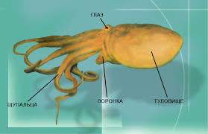
Строение и физиология.
Голова несет на переднем конце рот, окруженный щупальцами.У высших головоногих всего 8 (отр.Octopoda) или 10 щупалец (отр. Decapoda).
По бокам головы расположена пара очень крупных глаз. Туловище со всех сторон одето мантией.
В мантийной полости на брюшной стороне тела открывается порошица
Раковина большей частью рудиментарна

Slide 26
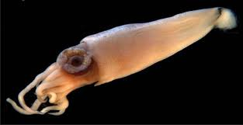
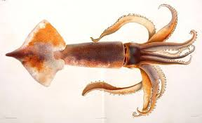
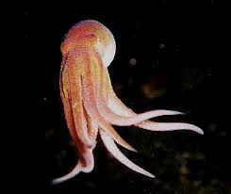
Кожа головоногих состоит из однослойного цилиндрическо­го эпителия и подстилающего его слоя соединительной ткани
Кроме наружного скелета или раковины у головоногих есть еще особый внутренний скелет, служащий главным образом для защиты центральной нервной системы.

Slide 27
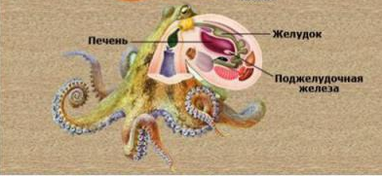
Пищеварительная система.
Рот лежит в центре венца щупалец и ведет в сильно развитую, мускулистую глотку. В глотке имеется язык с радулой. В глотку впадают протоки одной или двух пар слюнных желез. Длинный пищевод нередко образует расширение, зоб. Пищевод переходит в мускулис­тый мешковидный желудок. От той же передней стороны желудка, куда впадает пищевод, начинается тонкая кишка, которая направляется вперед. Она ведет к порошице, лежащей на особом сосочке на брюшной стороне туловища.
В желудок впадают протоки двухлопастной, реже простой печени, секрет которой содержит широкий спектр пищеварительных ферментов.

Slide 28
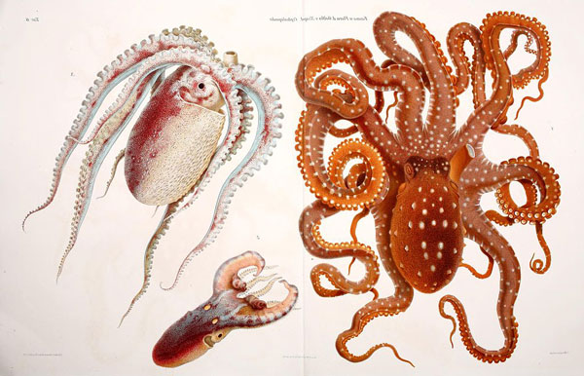
Нервная система головоногих достигает высокой сложности строения. Ганглии ее велики и образуют общую окологлоточную нервную массу.

Slide 29
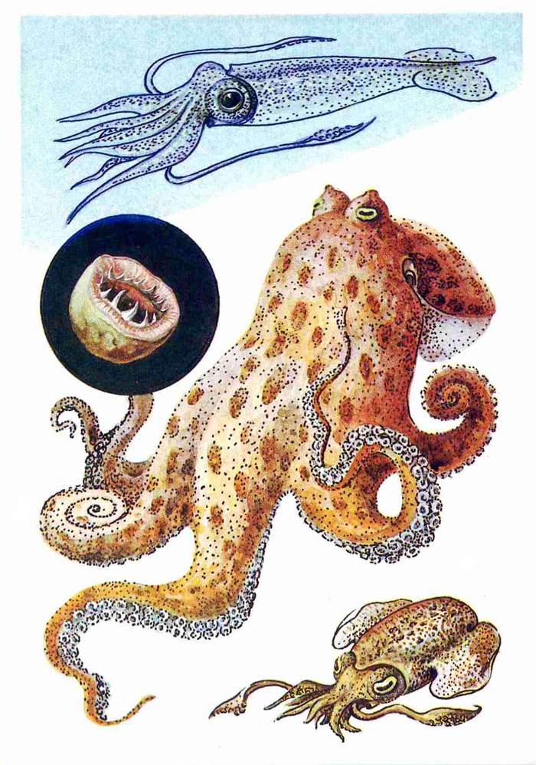
Органы чувств.
Для чувства обоняния служат либо осфрадии, либо пара расположенных под глазами обонятельных ямочек. Имеется пара статоцистов, заключенных внутри хрящевой головной капсулы.
Органы зрения могут быть сведены к типу строения крупных глазных ямок, полость которых маленьким отверстием еще сообщается с внешней средой
Глаза головоногих обладают аккомодацией, которая совершается, однако, не изменением кривизны хрусталика, а его приближением или удалением от сетчатки.

